Slide 1
Результаты Всероссийских проверочных работ (ВПР) в Приморском крае 2024 год 5 класс

Slide 2
Цель Всероссийских проверочных работ
Мониторинг уровня подготовки обучающихся в соответствии с федеральными государственными образовательными стандартами

Slide 3
Как использовать результаты ВПР
Муниципальный уровень
Образовательная организация
адресная работа с образовательными организациями и учителями, чьи учащиеся показывают низкие результаты
организация методических заседаний по выработке стратегий исправления основных ошибок
организация транслирования опыта учителей, учащиеся которых показывают стабильные и хорошие результаты
корректировка образовательного процесса (совершенствование образовательных программ, методик, технологий обучения)
информирование родителей о результатах ВПР
проведение педагогических советов по результатам ВПР с целью улучшения качества образования обучающихся
формирование графика внутришкольного контроля на будущий учебный год
Учитель
планирование индивидуального маршрута обучения для каждого учащегося
выявление проблем в усвоении образовательной программы начального общего образования
самооценка профессиональной деятельности педагога
формирование направлений совершенствования преподавания предмета
Родитель и ученик
объективная оценка уровня учебных достижений учащегося
возможность принять участие в построении индивидуальной образовательной траектории

Slide 4
Общие сведения
*Количество участников указано без учета обучающихся, принимавших участие, но не получивших результат

Slide 5
Основные результаты
по русскому языку

Slide 6



Русский язык, 5 класс
Описание работы
Перевод первичных баллов
в отметки по пятибалльной шкале
12 заданий
максимальный балл за работу - 38
Отметка | «2» | «3» | «4» | «5»
Первичные баллы | 0-17 | 18-28 | 29-38 | 39-45
12 заданий базового уровня сложности
минимальный балл за работу - 18
Работа состоит из одной части
45 минут
задания 1–9 предполагают запись развернутого ответа;
задания 10–12 – краткого ответа в виде слова (сочетания слов).

Slide 7
Требования (умения)
Русский язык, 5 класс
№ п/п | Блоки ПООП НОО: выпускник научится / получит возможность научиться или проверяемые требования (умения) в соответствии с ФГОС
1К1 | Совершенствование видов речевой деятельности (чтения, письма), обеспечивающих эффективное овладение разными учебными предметами; овладение основными нормами литературного языка (орфографическими, пунктуационными); стремление к речевому самосовершенствованию
1К2
1К3
2К1 | Расширение и систематизация научных знаний о языке; осознание взаимосвязи его уровней и единиц; освоение базовых понятий лингвистики, основных единиц и грамматических категорий языка; формирование навыков проведения различных видов анализа слова (фонетического, морфемного, словообразовательного, лексического, морфологического), синтаксического анализа словосочетания и предложения
2К2
2К3
2К4
3 | Совершенствование видов речевой деятельности (чтения, говорения), обеспечивающих эффективное овладение разными учебными предметами и взаимодействие с окружающими людьми; овладение основными нормами литературного языка (орфоэпическими)
4.1 | Расширение и систематизация научных знаний о языке; осознание взаимосвязи его уровней и единиц; освоение базовых понятий лингвистики, основных единиц и грамматических категорий языка
4.2
5.1 | Совершенствование видов речевой деятельности (чтения, письма), обеспечивающих эффективное овладение разными учебными предметами и взаимодействие с окружающими людьми; расширение и систематизация научных знаний о языке; осознание взаимосвязи его уровней и единиц; освоение базовых понятий лингвистики, основных единиц и грамматических категорий языка; овладение основными нормами литературного языка (пунктуационными)
5.2
6.1 | Совершенствование видов речевой деятельности (чтения, письма), обеспечивающих эффективное овладение разными учебными предметами и взаимодействие с окружающими людьми; расширение и систематизация научных знаний о языке; осознание взаимосвязи его уровней и единиц; освоение базовых понятий лингвистики, основных единиц и грамматических категорий языка; овладение основными нормами литературного языка (пунктуационными)
6.2
7.1 | Совершенствование видов речевой деятельности (чтения, письма), обеспечивающих эффективное овладение разными учебными предметами и взаимодействие с окружающими людьми; расширение и систематизация научных знаний о языке; осознание взаимосвязи его уровней и единиц; освоение базовых понятий лингвистики, основных единиц и грамматических категорий языка; овладение основными нормами литературного языка (пунктуационными)
7.2
8 | Совершенствование видов речевой деятельности (чтения, письма), обеспечивающих эффективное овладение разными учебными предметами и взаимодействие с окружающими людьми; расширение и систематизация научных знаний о языке; осознание взаимосвязи его уровней и единиц; освоение базовых понятий лингвистики, основных единиц и грамматических категорий языка; овладение основными нормами литературного языка (пунктуационными)
9 | Совершенствование видов речевой деятельности (чтения), обеспечивающих эффективное овладение разными учебными предметами; формирование навыков проведения многоаспектного анализа текста; овладение основными стилистическими ресурсами лексики и фразеологии языка, основными нормами литературного языка; приобретение опыта их использования в речевой практике при создании письменных высказываний
10 | Совершенствование видов речевой деятельности (чтения), обеспечивающих эффективное овладение разными учебными предметами; расширение и систематизация научных знаний о языке; осознание взаимосвязи его уровней и единиц; освоение базовых понятий лингвистики, основных единиц и грамматических категорий языка; формирование навыков проведения многоаспектного анализа текста; овладение основными стилистическими ресурсами лексики и фразеологии языка, основными нормами литературного языка; приобретение опыта их использования в речевой практике при создании письменных высказываний
11 | Совершенствование видов речевой деятельности (чтения, письма), обеспечивающих эффективное овладение разными учебными предметами и взаимодействие с окружающими людьми в ситуациях формального и неформального межличностного и межкультурного общения; использование коммуникативно-эстетических возможностей русского языка; расширение и систематизацию научных знаний о языке; осознание взаимосвязи его уровней и единиц; освоение базовых понятий лингвистики, основных единиц и грамматических категорий языка; формирование навыков проведения различных видов анализа слова (лексического), а также многоаспектного анализа текста; овладение основными стилистическими ресурсами лексики и фразеологии языка, основными нормами литературного языка
12 | Совершенствование видов речевой деятельности (чтения, письма), обеспечивающих эффективное овладение разными учебными предметами и взаимодействие с окружающими людьми в ситуациях формального и неформального межличностного и межкультурного общения; использование коммуникативно-эстетических возможностей русского языка; расширение и систематизацию научных знаний о языке; осознание взаимосвязи его уровней и единиц; освоение базовых понятий лингвистики, основных единиц и грамматических категорий языка; формирование навыков проведения различных видов анализа слова (лексического), а также многоаспектного анализа текста; овладение основными стилистическими ресурсами лексики и фразеологии языка, основными нормами литературного языка

Slide 8
Изменение доли участников по качеству знаний («4»+»5») по результатам ВПР в 2021-2024 гг.
Русский язык, 5 класс

Slide 9
Достижение планируемых результатов
Русский язык, 5 класс
результат лучше общероссийского
результат выше 80%
самый низкий % выполнения

Slide 10
Распределение участников по отметкам, %
Русский язык, 5 класс
Количество участников | 5 класс
Россия (вся выборка) | 1568310
Приморский край | 19789

Slide 11
Распределение первичных баллов
Русский язык, 5 класс
«2»
«3»
«4»
«5»

Slide 12
Выполнение заданий группами участников, %
Русский язык, 5 класс

Slide 13
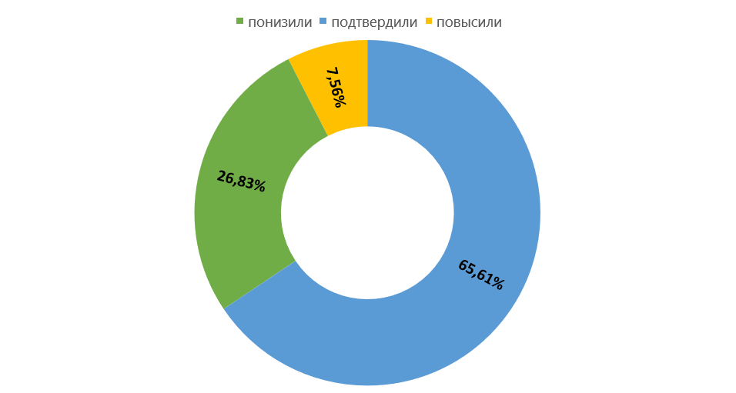
Сравнение отметок за работу с отметками по журналу
Русский язык, 5 класс

Slide 14
Выводы
Русский язык, 5 класс
В ВПР по русскому языку в 5 классах приняло участие 19789 человека.
Не справились с работой (получили «2») – 2274 участников (11,5%).
43,43% участников показали качество знаний (получили «4» и «5») в процессе выполнения работы
Наибольшую сложность при выполнении работы вызвали задания 1К1, 1К2, 2К1, 2К3, 2К4, 4.2, 5.1, 5.2, 6.1, 6.2, 7.1, 8, 9, 10.

Slide 15
Основные результаты
по математике

Slide 16
Математика, 5 класс
Описание работы
Перевод первичных баллов
в отметки по пятибалльной шкале
10 заданий
8 заданий базового уровня сложности
максимальный балл за работу - 15
Отметка | «2» | «3» | «4» | «5»
Первичные баллы | 0-4 | 5-8 | 9-12 | 13-15
2 задания повышенного уровня сложности
минимальный балл за работу - 5
Работа состоит из одной части
Проверяемые элементы:
Числа и вычисления;
Геометрические фигуры;
Текстовые задачи;
Статистика и теория вероятностей;
Измерения и вычисления.
В заданиях 1-4, 8, 9, 10 необходимо записать только ответ.
В заданиях 5-7 требуется записать решение и ответы.
В задании 10 нужно изобразить требуемые элементы рисунка.
45 минут

Slide 17
Требования (умения)
Математика, 5 класс
№ п/п | Блоки ПООП НОО: выпускник научится / получит возможность научиться или проверяемые требования (умения) в соответствии с ФГОС
1 | Развитие представлений о числе и числовых системах от натуральных до действительных чисел. Оперировать понятием «обыкновенная дробь»
2 | Развитие представлений о числе и числовых системах от натуральных до действительных чисел. Оперировать понятием «десятичная дробь»
3 | Развитие представлений о числе и числовых системах от натуральных до действительных чисел. Решать задачи на нахождение части числа и числа по его части
4 | Овладение приемами выполнения тождественных преобразований выражений. Использовать свойства чисел и правила действий с числами при выполнении вычислений
5 | Умение применять изученные понятия, результаты, методы для решения задач практического характера и задач из смежных дисциплин. Решать задачи разных типов (на работу, на движение), связывающих три величины, выделять эти величины и отношения между ними
6 | Овладение навыками письменных вычислений. Использовать свойства чисел и правила действий с числами при выполнении вычислений / выполнять вычисления, в том числе с использованием приемов рациональных вычислений, обосновывать алгоритмы выполнения действий
7 | Умение применять изученные понятия, результаты, методы для решения задач практического характера и задач из смежных дисциплин. Решать задачи на покупки, решать несложные логические задачи методом рассуждений
8.1 | Умение извлекать информацию, представленную в таблицах, на диаграммах. Читать информацию, представленную в виде таблицы, диаграммы
8.2 | Умение извлекать информацию, представленную в таблицах, на диаграммах. Читать информацию, представленную в виде таблицы, диаграммы / извлекать, интерпретировать информацию, представленную в таблицах и на диаграммах, отражающую свойства и характеристики реальных процессов и явлений
9 | Развитие пространственных представлений. Оперировать понятиями: прямоугольный параллелепипед, куб, шар
10.1 | Умение применять изученные понятия, результаты, методы для решения задач практического характера и задач из смежных дисциплин. Вычислять расстояния на местности в стандартных ситуациях
10.2 | Развитие умений моделирования реальных ситуаций на языке геометрии, развитие изобразительных умений. Выполнять простейшие построения и измерения на местности, необходимые в реальной жизни

Slide 18
Изменение доли участников по качеству знаний («4»+«5») по результатам ВПР в 2021-2024 гг.
Математика, 5 класс
Качество знаний = «4»+»5»

Slide 19
Достижение планируемых результатов
Математика, 5 класс
результат лучше общероссийского
результат выше 80%
самый низкий % выполнения

Slide 20
Распределение участников по отметкам, %
Математика, 5 класс
Количество участников | 5 класс
Россия (вся выборка) | 1571269
Приморский край | 19992

Slide 21
Распределение первичных баллов
Математика, 5 класс
«2»
«3»
«4»
«5»

Slide 22
Выполнение заданий группами участников
Математика, 5 класс

Slide 23
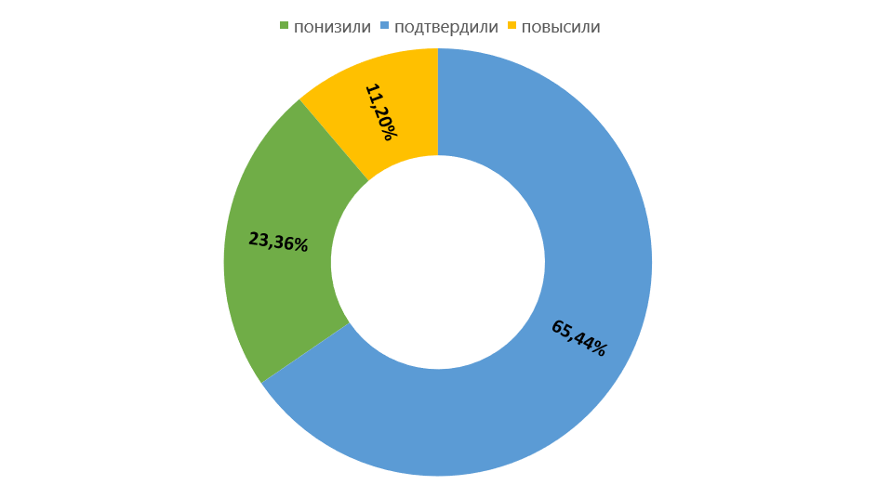
Сравнение отметок за работу с отметками по журналу
Математика, 5 класс

Slide 24
Выводы
Математика, 5 класс
В ВПР по математике в 5 классах приняло участие 19992 человек.
Не справились с работой (получили «2») 1608 участников (8%).
50,72% участников показали качество знаний (получили «4» и «5») в процессе выполнения работы.
Наибольшую сложность при выполнении работы вызвали задания 3, 5, 6, 7, 9.

Slide 25
Основные результаты
по биологии

Slide 26
Биология, 5 класс
Описание работы
Перевод первичных баллов
в отметки по пятибалльной шкале
10 заданий
максимальный балл за работу - 29
Отметка | «2» | «3» | «4» | «5»
Первичные баллы | 0-11 | 12-17 | 18-23 | 24-29
10 заданий базового уровня сложности
минимальный балл за работу - 12
Задания 1, 4, 5, 6, 7, 9, 10 основаны на изображениях конкретных
объектов, статистических данных и требуют их анализа, характеристики
изображенных процессов, объектов по предложенному плану, классификации
и/или систематизации объектов по определенному признаку, применения
биологических знаний при решении практических задач.
Работа состоит из одной части
45 минут
Задания 2, 3, 8 проверяют знание процессов жизнедеятельности, а также
умения пользоваться оборудованием и классифицировать организмы.

Slide 27
Требования (умения)
Биология, 5 класс
№ п/п | Блоки ПООП НОО: выпускник научится / получит возможность научиться или проверяемые требования (умения) в соответствии с ФГОС
1.1 | Свойства живых организмов (структурированность, целостность, обмен веществ, движение, размножение, развитие, раздражимость, приспособленность, наследственность и изменчивость) их проявление у растений, животных, грибов и бактерий. Умение определять понятия, создавать обобщения, устанавливать аналогии, классифицировать, самостоятельно выбирать основания и критерии для классификации
1.2
1.3
2.1 | Свойства живых организмов (структурированность, целостность, обмен веществ, движение, размножение, развитие, раздражимость, приспособленность, наследственность и изменчивость) их проявление у растений, животных, грибов и бактерий. Умение устанавливать причинно-следственные связи, строить логическое рассуждение, умозаключение (индуктивное, дедуктивное и по аналогии) и делать выводы
2.2
3.1 | Биология как наука. Методы изучения живых организмов. Роль биологии в познании окружающего мира и практической деятельности современного человека. Правила работы в кабинете биологии, с биологическими приборами и инструментами. Приобретение опыта использования методов биологической науки и проведения несложных биологических экспериментов для изучения живых организмов и человека, проведения экологического мониторинга в окружающей среде
3.2
4.1 | Правила работы в кабинете биологии, с биологическими приборами и инструментами. Приобретение опыта использования методов биологической науки и проведения несложных биологических экспериментов для изучения живых организмов и человека, проведения экологического мониторинга в окружающей среде
4.2
4.3
5. | Организм. Классификация организмов. Принципы классификации. Одноклеточные и многоклеточные организмы. Формирование первоначальных систематизированных представлений о биологических объектах, процессах, явлениях, закономерностях, об основных биологических теориях, об экосистемной организации жизни, о взаимосвязи живого и неживого в биосфере, о наследственности и изменчивости; овладение понятийным аппаратом биологии
6.1 | Приспособления организмов к жизни в наземно-воздушной среде. Связь биологии с другими науками (математика, география и др.). Умение создавать, применять и преобразовывать знаки и символы, модели и схемы для решения учебных и познавательных задач
6.2
7.1
 | Организм. Классификация организмов. Принципы классификации. Одноклеточные и многоклеточные организмы. Приспособления организмов к жизни в наземно-воздушной среде. Умение определять понятия, создавать обобщения, устанавливать аналогии, классифицировать, самостоятельно выбирать основания и критерии для классификации
7.2
8 | Организмы и среда обитания. Формирование основ экологической грамотности: способности оценивать последствия деятельности человека в природе, влияние факторов риска на здоровье человека; выбирать целевые и смысловые установки в своих действиях и поступках по отношению к живой природе, здоровью своему и окружающих; осознание необходимости действий по сохранению биоразнообразия и природных местообитаний видов растений и животных
9 | Соблюдение правил поведения в окружающей среде. Бережное отношение к природе. Охрана биологических объектов. Формирование представлений о значении биологических наук в решении проблем необходимости рационального природопользования защиты здоровья людей в условиях быстрого изменения экологического качества окружающей среды
10К1 | Биология как наука. Методы изучения живых организмов. Роль биологии в познании окружающего мира и практической деятельности современного человека. Умение осознанно использовать речевые средства в соответствии с задачей коммуникации для выражения своих чувств, мыслей и потребностей; планирование и регуляция своей деятельности; владение устной и письменной речью, монологической контекстной речью
10К2
10К3

Slide 28
Изменение доли участников по качеству знаний («4»+«5») по результатам ВПР в 2021-2024 гг.
Биология, 5 класс
Качество знаний = «4»+«5»

Slide 29
Достижение планируемых результатов
Биология, 5 класс
результат лучше общероссийского
результат выше 80%
самый низкий % выполнения

Slide 30
Распределение участников по отметкам, %
Биология, 5 класс
Количество участников | 5 класс
Россия (вся выборка) | 1549857
Приморский край | 19696

Slide 31
Распределение первичных баллов
Биология, 5 класс
«2»
«3»
«4»
«5»

Slide 32
Выполнение заданий группами участников
Биология, 5 класс

Slide 33
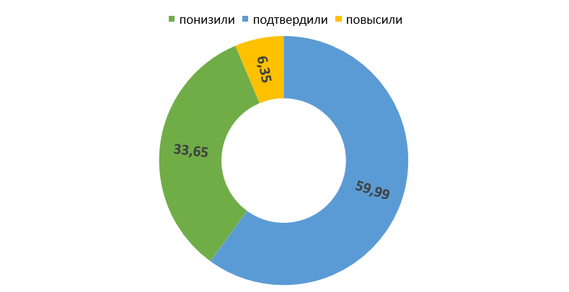
Сравнение отметок за работу с отметками по журналу
Биология, 5 класс

Slide 34
Выводы
Биология, 5 класс
В ВПР по биологии в 5 классах приняло участие 19696 человека.
Не справились с работой (получили «2») 1406 участников (7,2%).
51,1% участников показали качество знаний (получили «4» и «5») в процессе выполнения работы.
Наибольшую сложность при выполнении работы вызвали задания 1.2, 1.3, 2.2, 3.2, 6.2, 7.2, 8, 10К3.

Slide 35
Основные результаты
по истории

Slide 36
История, 5 класс
Описание работы
Перевод первичных баллов
в отметки по пятибалльной шкале
7 заданий
4 заданий базового уровня сложности
максимальный балл за работу - 15
Отметка | «2» | «3» | «4» | «5»
Первичные баллы | 0-3 | 4-7 | 8-11 | 12-15
2 задания повышенного уровня сложности
минимальный балл за работу - 4
1 задание высокого уровня сложности
Работа состоит
из одной части
45 минут
Ответом к каждому из заданий 1 и 2 является цифра или последовательность цифр.
Задания 3–4, 6 и 7 предполагают развёрнутый ответ.
Задание 5 предполагает работу с контурной картой.

Slide 37
Требования (умения)
История, 5 класс
№ п/п | Блоки ПООП НОО: выпускник научится / получит возможность научиться или проверяемые требования (умения) в соответствии с ФГОС
1 | Умение создавать, применять и преобразовывать знаки и символы, модели и схемы для решения учебных и познавательных задач
2 | Смысловое чтение
3 | Умение определять понятия, создавать обобщения, устанавливать аналогии, классифицировать, самостоятельно выбирать основания и критерии для классификации; владение основами самоконтроля, самооценки, принятия решений и осуществления осознанного выбора в учебной и познавательной деятельности
4 | Умение осознанно использовать речевые средства в соответствии с задачей коммуникации; владение основами самоконтроля, самооценки, принятия решений и осуществления осознанного выбора в учебной и познавательной деятельности
5 | Умение создавать, применять и преобразовывать знаки и символы, модели и схемы для решения учебных и познавательных задач; владение основами самоконтроля, самооценки, принятия решений и осуществления осознанного выбора в учебной и познавательной деятельности
6 | Умение устанавливать причинно-следственные связи, строить логическое рассуждение, умозаключение (индуктивное, дедуктивное и по аналогии) и делать выводы; владение основами самоконтроля, самооценки, принятия решений и осуществления осознанного выбора в учебной и познавательной деятельности
7 | Умение определять понятия, создавать обобщения, устанавливать аналогии, классифицировать, самостоятельно выбирать основания и критерии для классификации

Slide 38
Изменение доли участников по качеству знаний («4»+«5») по результатам ВПР в 2021-2024 гг.
История, 5 класс
Качество знаний = «4»+«5»

Slide 39
Достижение планируемых результатов
История, 5 класс
результат лучше общероссийского
результат выше 80%
самый низкий % выполнения

Slide 40
Распределение участников по отметкам, %
История, 5 класс
Количество участников | 5 класс
Россия (вся выборка) | 1552192
Приморский край | 19557

Slide 41
Распределение первичных баллов
История, 5 класс
«2»
«3»
«4»
«5»

Slide 42
Выполнение заданий группами участников
История, 5 класс

Slide 43
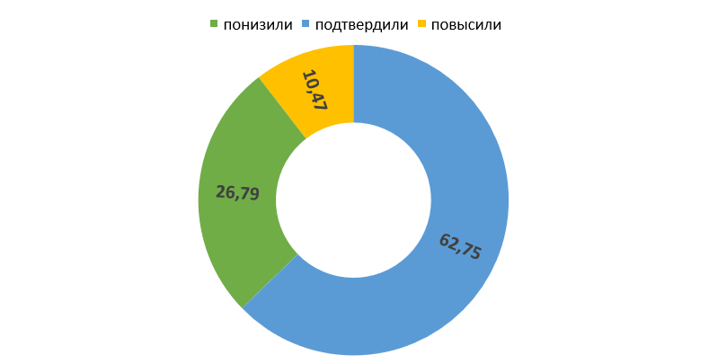
Сравнение отметок за работу с отметками по журналу
История, 5 класс

Slide 44
Выводы
История, 5 класс
В ВПР по истории в 6 классах приняло участие 19557 человек.
Не справились с работой (получили «2») 1150 участников (5,9%).
51,16% участников показали качество знаний (получили «4» и «5») в процессе выполнения работы.
Наибольшую сложность при выполнении работы вызвало задание 3, 7.

